Slide 1
おおあめ
大雨のことをまなぼう
1年 なまえ（ ）
【しつもん①】 雨がふりそうな空はどれかな？
正しいばんごうにまるをしよう。
【しつもん②】かさをさしてあるくとき、気をつける
ことはなに？正しいばんごうにまるをしよう。

Slide 2
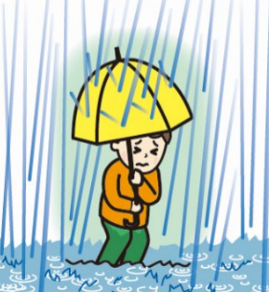
今日のおさらい
けいかいレベルは５がいちばんきけん！
かさをさしてあるくときはきをつけよう！
大きな水たまりにはちかづかないようにしよう！

